Slide 1
十进制数转换成二(八、十六)进制的数
  整数 除2 (8/16) 取余 ↑
  小数 乘2 (8/16) 取整 ↓

Slide 2
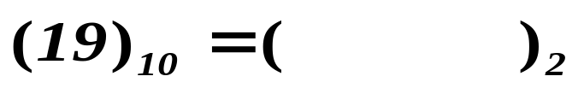
整数：十进制→二进制（1）
整数 除2 取余↑
10011
2
19
…………1
2
9
…………1
2
4
…………0
2
2
…………0
2
1
…………1
0

Slide 3
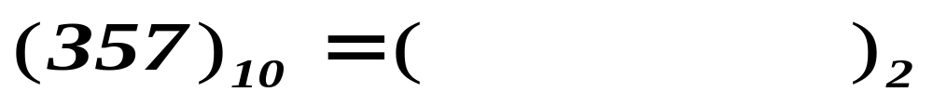
整数：十进制→二进制（2）
整数 除2 取余↑
2
357
………1
101100101
2
178
………0
2
89
………1
2
44
………0
2
22
………0
2
11
………1
2
5
………1
2
2
………0
2
1
………1
0

Slide 4
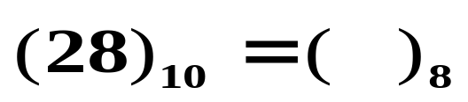
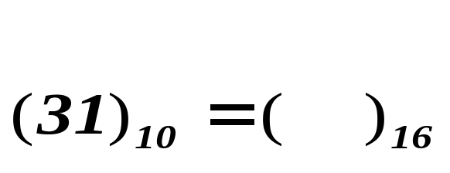
整数：十进制→八、十六进制
整数 除8或16 取余↑
34
28
8
………4
8
3
………3
0
1F
16
31
………15
16
1
………1
0
将10进制数(S)_{10，}在10进制中反复除以n，直至商为0
每次所得余数用n进制数码表示，即得(S)_{n}
练习：1022₁₀= 11 1111 1110₂=3fe₁₆=1776₈

Slide 5
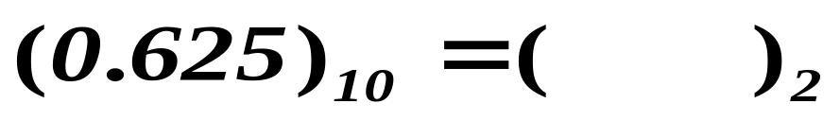
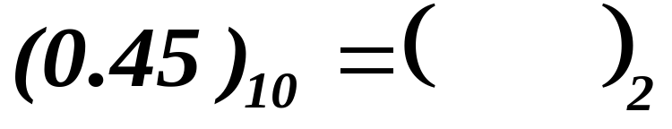
小数：十进制→二进制
小数 乘2 取整↓
0.625×2＝1.25…………………1
0.25×2＝0.5………..………0
0.5 ×2 ＝1.0………..………1
0.101
0.0111
一个有限的十进制小数并非一定能够转换成有限的二进制小数，即下述过程中的乘积的小数部分可能永远不等于0，这样，我们可按精度要求，进行到某一精确度为止。
0.45 ×2＝0.90 …………………… 0
0.90 ×2＝1.80 …………………… 1
0.80 ×2＝1.60 …………………… 1
0.60 ×2＝1.20 …………………… 1
0.20 ×2＝0.40 …………………… 0
0.40 ×2＝0.80 …………………… 0
┊

